Slide 1
Události roku 1968 jako téma ve vzdělávacím programu aneb
Cesty žáka k moderní historii
Mgr. Andrea Baumannová, Asociace češtinářů
Gymnázium, OA a JŠ s PSJZ Hodonín
baumannova@goah.cz

Slide 2
Příležitosti v RVP
Dějepis
Občanská výchova
Základy společenských věd
Jazyk český a literatura
Mediální výchova

Slide 3
Cíle - dějepis
Hlavní poslání kultivace historického vědomí jedince a uchování kontinuity historické paměti, především ve smyslu předávání historické zkušenosti. Důležité je zejména poznávání dějů, skutků a jevů, které zásadním způsobem ovlivnily vývoj společnosti a promítly se do obrazu naší současnosti.

Slide 4
Cíle – výchova k občanství
Rozvoj občanského a právního vědomí žáků, posiluje smysl jednotlivců pro osobní i občanskou odpovědnost a motivuje žáky k aktivní účasti na životě demokratické společnosti.

Slide 5
Člověk a společnost
rozvíjení zájmu o současnost a minulost vlastního národa i jiných kulturních společenství, utváření a upevňování vědomí přináležitosti k evropské kultuře
odhalování kořenů společenských jevů, dějů a změn, promýšlení jejich souvislostí a vzájemné podmíněnosti v reálném a historickém čase
hledání paralel mezi minulými a současnými událostmi a jejich porovnávání s obdobnými či odlišnými jevy a procesy v evropském a celosvětovém měřítku
získávání orientace v aktuálním dění v ČR, EU, NATO a ve světě, k rozvíjení zájmu o veřejné záležitosti
rozpoznávání názorů a postojů ohrožujících lidskou důstojnost nebo odporujících základním principům demokratického soužití; ke zvyšování odolnosti vůči myšlenkové manipulaci

Slide 6
Dějepis – 2.stupeň ZŠ
Žák
vysvětlí a na příkladech doloží mocenské a politické důvody euroatlantické hospodářské a vojenské spolupráce,
popíše průběh a důsledky 2. světové války a politický a hospodářský vývoj v poválečné Evropě.
učivo:
vývoj Československa od roku 1945 do roku 1989, vznik České republiky.

Slide 7
Výchova k občanství
právní základy státu
principy demokracie
evropská integrace
mezinárodní spolupráce

Slide 8
Dějepis – RVP - gymnázia
Žák vysvětlí základní problémy vnitřního vývoje zemí západního a východního bloku; zejména se zaměří na pochopení vnitřního vývoje a vzájemných vztahů supervelmocí USA, SSSR a na situaci ve střední Evropě a v naší zemi, a to v kontextu s učivem: Východní blok, jeho politický, hospodářský a sociální vývoj; SSSR jako světová velmoc; RVHP, Varšavská smlouva, případně pak učivo: životní podmínky na obou stranách „železné opony“.

Slide 9
Konstruktivismus
Přejít od vyučování k podpoře samostatného učení (se).
Zaměřit se na procesy: komunikaci, vzájemné podněcování dialogu mezi studenty, argumentaci apod.
Nevyžadovat pamatování (si), zajímat se o porozumění, žádat vysvětlení postojů, závěrů, výsledků.
Podporovat atmosféru otevřenosti – chybami se chytrá hlava učí…
Ptát se na užitečnost a použitelnost dosažených výsledků.

Slide 10
Mapování situace
Co k danému tématu víte?
Co jste slyšeli?
Co jste se dozvěděli již dříve?
Co vám řekli doma?
Co znáte z filmů, knih a jiných médií?

Slide 11
Svědectví
„Otevřela jsem dveře. Paní Novotná byla vždy veselá a usměvavá postarší dáma. V její bledé tváři jsem však tehdy viděla jakousi směs negativních emocí. „Pusťte si rádio.“ Řekla tiše. Když jsem se jí zeptala, zda je vše v pořádku, zopakovala svá slova. Poté se rozloučila a s nuceným úsměvem na tváři odešla. Pamatuji si, že jsem tam zůstala nechápavě stát. Nakonec jsem výzvu uposlechla. Jakmile jsem si vyslechla ty věci o okupaci, o našich “bratrech“ a o věcech, které se dějí na našem území, pochopila jsem reakci sousedky. Je těžké popsat, jak jsem se v tu chvíli cítila, někomu jinému, protože si tím sama nejsem jistá. Pamatuji si obrovský šok. Zprvu se mi tomu ani nechtělo věřit. Nechápala jsem. Proč? Následoval hrozný strach. Zprávy o tancích a vojácích mě skutečně vyděsily. Co když bude válka? Prolétlo mi hlavou. Zmocnily se mě obavy.“

Slide 12
Dotazník
Když se řekne rok 1968, co se ti vybaví?
Jaká jména se ti vybaví v souvislosti s rokem 1968?
Vysvětli pojem PRAŽSKÉ JARO:
Jak rozumíš tomuto sloganu? LENINE, VZBUĎ SE, BREŽNĚV SE ZBLÁZNIL.
Jedna otázka byla věnována porozumění anekdotě

Slide 13
Když se řekne rok 1968, co se ti vybaví?
Odpovědi:
Pražské jaro, okupace Československa, tanky, normalizace, Varšavská smlouva, socialismus s lidskou tváří, vpád vojsk (zůstala až do sametové revoluce),…

Slide 14
Jméno roku 1968
Studenti si vzpomněli na:
A.Dubčeka, A.Novotného, L.Svobodu, G.Husáka, L.I.Brežněva, O.Černíka, J.Palacha, J.Zajíce, R.Siwiece, K.Moučkovou; ale u 4 lidí nebylo žádné jméno.

Slide 15
Pražské jaro
uvolnění režimu
zmírnění cenzury
reformy a demokratizace
uvolnění následované normalizací

Slide 16
„LENINE, VZBUĎ SE, BREŽNĚV SE ZBLÁZNIL.“
Z celkového počtu 27 studentů, kteří se vyjadřovali, lze považovat pouze 6 odpovědí za příhodnou interpretaci.

Slide 17
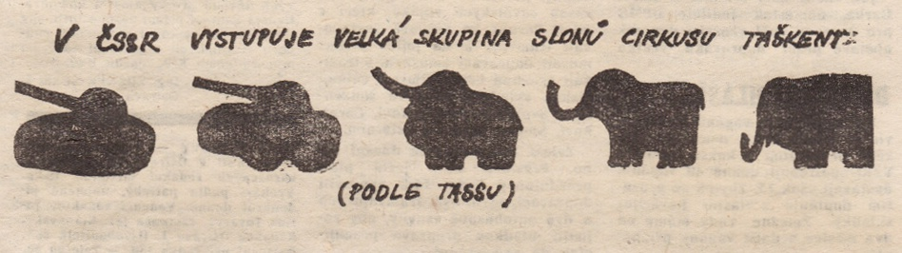
Interpretace anekdoty

Slide 18
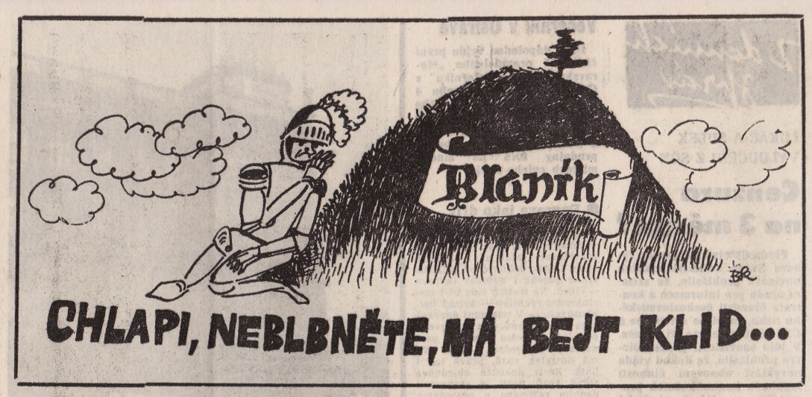

Slide 19
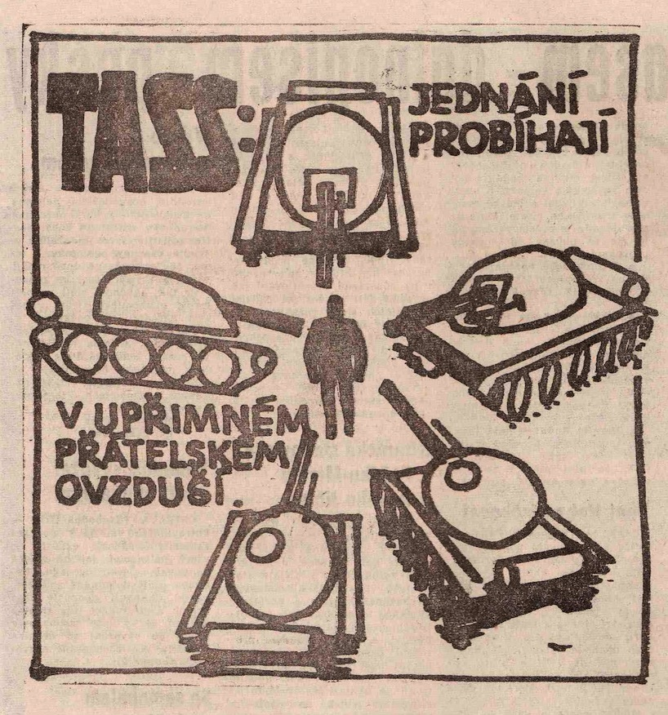

Slide 20
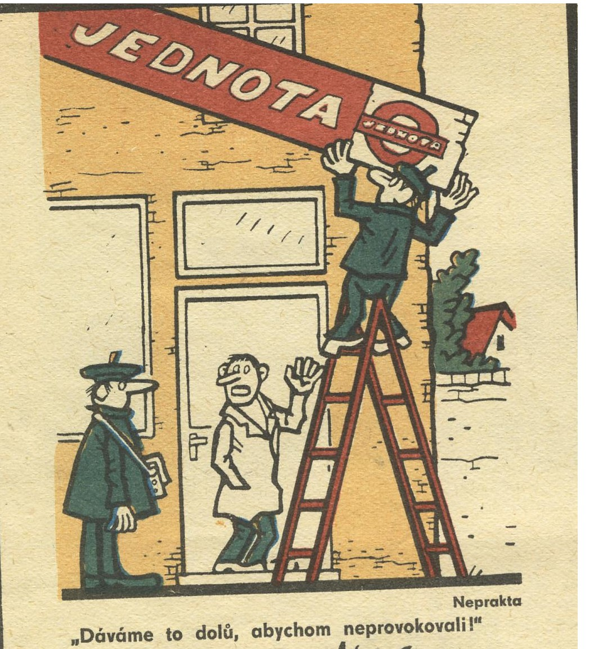

Slide 21
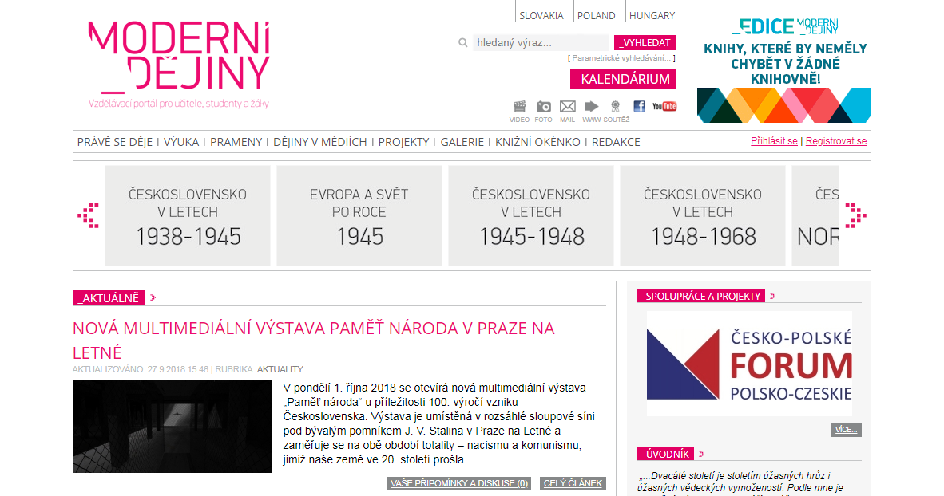

Slide 22
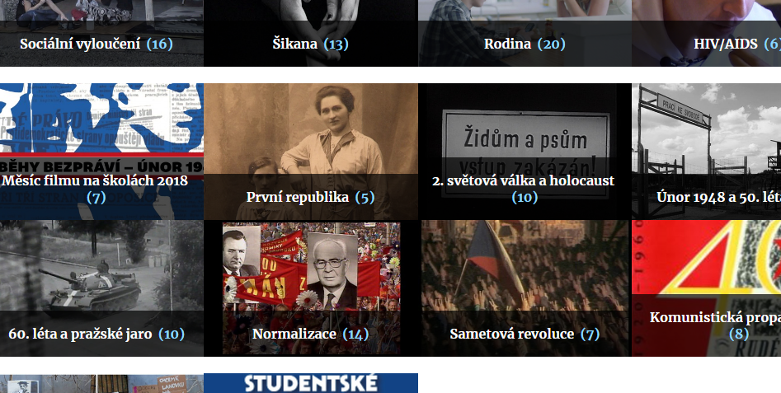

Slide 23
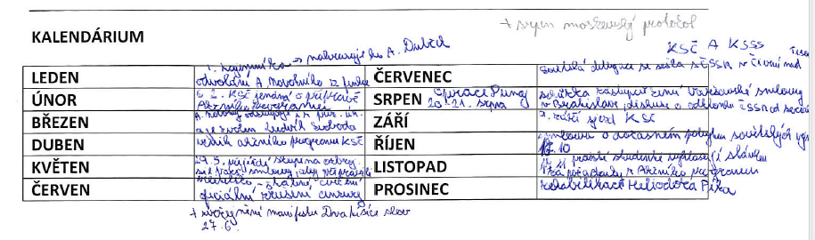
Průběh roku 1968

Slide 24
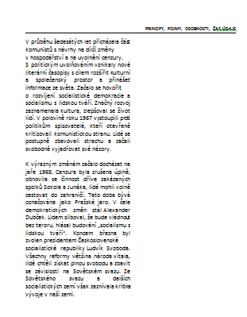

Slide 25
Literatura
Báječná léta pod psa, Michal Viewegh
Milan Kundera: Nesnesitelná lehkost bytí
Hovno hoří, Petr Šabach
Občanský průkaz, Petr Šabach
Hrdý Budžez, Irena Dousková
Oněgin byl Rusák, Irena Dousková

Slide 26
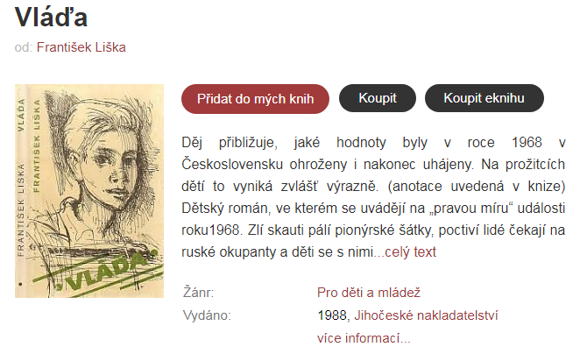

Slide 27
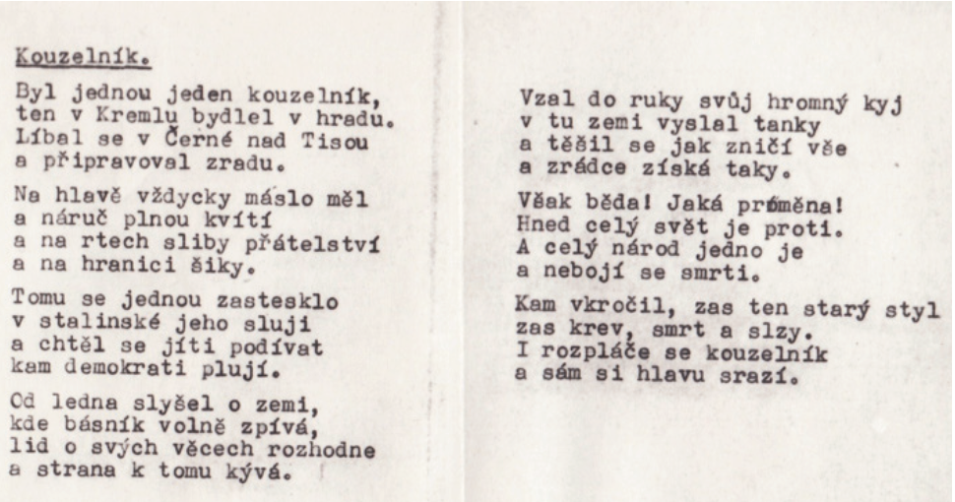
Interpretace autorského textu

Slide 28
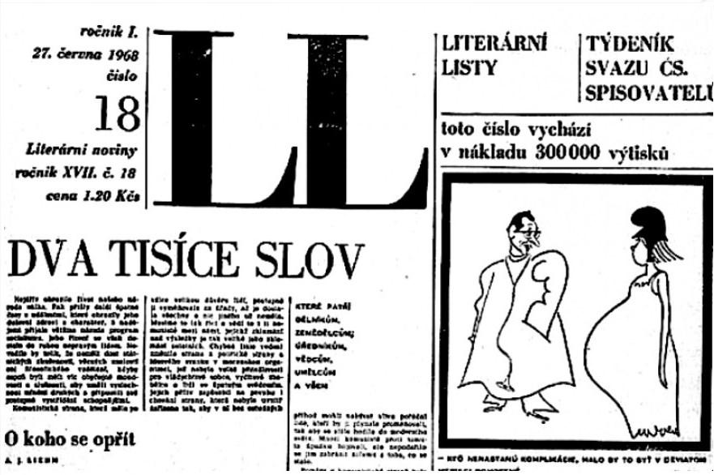

Slide 29
Filmy
Báječná léta pod psa
Nesnesitelná lehkost bytí
Pelíšky
Občanský průkaz
Hořící keř
Věra
Fair Play

Slide 30
Maturita – výběr z témat
Poválečná obnova a studená válka
Československo v letech 1945 – 1968
Československo v letech 1968 – 1989
Významné evropské a světové konflikty 2. pol. 20. století
Průřez českou a světovou historiografií
Propaganda napříč vývojem lidstva
Naši sousedé a soupeři
Humanitní osobnosti 20. století
Lidská práva v historii, genocidy, holocaust
Významné dokumenty a listiny v dějinách

Slide 31
Pokud je historie učitelkou života,
je velmi špatnou učitelkou.

Slide 32
Děkuji za pozornost.
☺

